Slide 1

XINGTONG CAT · BUSINESS PLAN 2026
让每颗星星
都被温柔听懂
AI 驱动的自闭症家庭干预伙伴 —— 一个大脑，连接小程序、课程与玩具
使命 · 三年服务 10,000 组自闭症家庭
微信小程序 · 多专家 Agent 矩阵 · 循环干预课程 · AI 玩具「小星」
全栈千问 × LangChain 稳定层 × RAGFlow 循证引擎 · 全链路已跑通
星童猫咪团队
Notes:
开场只讲一句话：我们要让每一颗星星都被温柔听懂。三年一万组家庭，是我们对这件事的量化承诺。

Slide 2
MISSION · 使命
把专业干预，带进每一个普通家庭
他们被称为「星星的孩子」。我们相信：AI 第一次让「专业级的家庭干预」摆脱稀缺供给，成为每个家庭都负担得起的日常。
1 / 36
美国 CDC（2025）儿童确诊比例，筛查普及后仍在上升
我们为什么存在
确诊之后的头三年是干预的黄金窗口，但专业资源卡在城市、卡在价格、卡在排期。家长才是最了解孩子的人，却最不被赋能。
300-500 万
中国 0-14 岁自闭症儿童（行业报告口径）
星童猫咪把「专家的方法」编译进 AI：家长在小程序里演练，孩子在玩具上练习，家庭第一次成为干预的主场。
1300 万+
中国谱系障碍人群总数（中国残联 2023 普查口径）
三年 · 10,000 组家庭
一万组家庭不是市场规模的零头，而是一套可以被拆解、被验证、被复制的家庭干预新范式 —— 谁先证明它，谁就定义这个品类。
十年 · 成为百万家庭的日常伙伴
数据来源：美国 CDC（2025）；《中国自闭症教育康复行业发展状况报告》；中国残联 2023 年残疾人普查
02
Notes:
使命页不念稿。右侧三个数字讲完停顿一下，再点底部：一万家庭是可拆解的范式，不是口号。

Slide 3
PROBLEM · 痛点
方法不缺，缺的是能把方法带进家庭的人
三组数字，说明这个缺口有多深 —— 二十年来没有结构性改善。
30 万
康复人才缺口
1 : 2500
40 小时/周
最低干预强度，需持续 2-3 年
持证专业人员与患儿比例
全国持证专业人员约 1000 人，对应 300-500 万患儿；残联在册康复教师口径下为 1:130。两个口径并列，缺口量级都在「万」以上。
52.4%
家庭有一人放弃工作全职照看
1
家长不懂
2
机构贵且远
3
干预不及时
孩子不愿沟通、家长难以共情；不合理的干预反而加剧病情，身心与经济双重承压。
机构年支出数万元，超半数家庭难以承担；且干预发生在机构，不在孩子真实的生活场景。
诊断在提前，服务供给没跟上 —— 等待排期的几个月，正是干预的黄金窗口。
数据来源：中国新闻网（2026-04）；北京大学第六医院贾美香主任医师公开访谈；《中国孤独症家长需求调查问卷》；中国残联 2023 年残疾人普查
03
Notes:
1:2500 与 1:130 两个口径基数不同，主动说明。落点：缺口在「人」，所以解法必须绕过「人」的稀缺。

Slide 4
SOLUTION · 解决方案
同一个 AI 大脑，三个触达家庭的入口
家长先学会教，孩子再日常练 —— 软件与硬件共用一套专家矩阵与循证知识库，边际成本递减。
星童大脑
7 位专家 Agent 矩阵 · 循证知识引擎（RAG）
儿童安全红线 · 档案级个性化
家长入口
课程入口
孩子入口
微信小程序 · 演练场
循环干预互动课程
AI 玩具「小星」
已上线
已上线
原型就绪
星星档案建档 → AI 生成「数字孪生」孩子 → 家长安全演练沟通技巧，观察专家逐句点评
28 门循证课程、42 节互动课，讲师 Agent 对话式授课，按孩子档案个性化排序
语音陪伴 + 情绪回应 + 干预游戏化，把练习嵌入孩子的日常生活，24 小时温柔在场
为什么是一个大脑
家长在小程序里学的方法，孩子转头就在玩具上练 —— 数据与档案全程打通，干预第一次形成「学 - 练 - 反馈」的家庭闭环。
04
Notes:
三个入口不是三条产品线，是同一个大脑的三种形态。强调闭环：学-练-反馈。

Slide 5
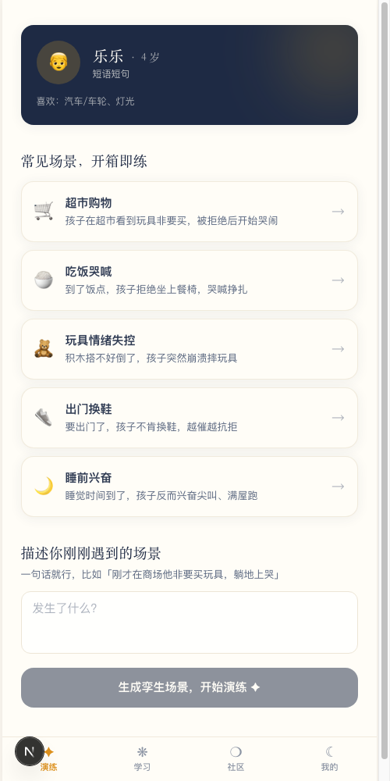
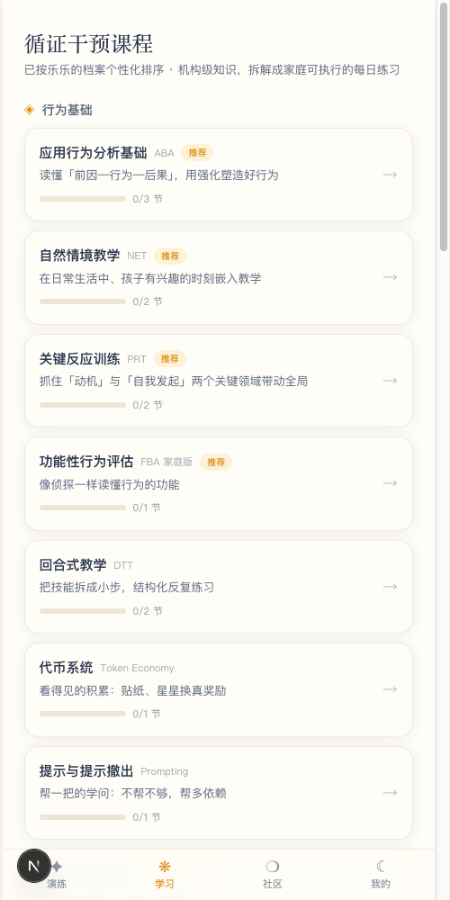
PRODUCT · 产品实景
小程序 v1.3：全链路已真实跑通
开源仓库 github.com/zhangcheng0688/xingtong-cat，微信开发者工具导入即跑，可现场演示。
真机界面
演练
星星档案建档 → 一句话生成孪生场景 → 实时演练 + 观察专家逐句点评 → 结构化总结报告
学习
28 门循证干预课程、42 节互动课，按孩子档案个性化排序，讲师 Agent 对话式授课
社区
话题分类 + 专家答疑 + 点赞评论，家长互助氛围，真实干预案例沉淀
我的
孩子档案管理 · 积分余额 · 周报入口 · 微信 / 手机号双登录
商业化已跑通 注册送 30 积分 · 演练 5 积分 / 场 · 课程 2 积分 / 节 · 周报 3 积分 / 期
05
Notes:
先演示再讲：建档 → 生成场景 → 演练 → 报告，全程约 90 秒。

Slide 6
TECHNOLOGY · 技术底座
全栈自研链路，每一层都已实测跑通
面向儿童场景，我们把「稳定性」放在模型能力之前：四重保险，永不空答，全程可审计。
L1 · 模型层
L2 · 稳定层
L3 · 知识层
全栈千问（阿里百炼）
LangChain 编排内核
RAGFlow 循证引擎
对话大模型：多专家 Agent 与课程的推理内核
语音识别 qwen3-omni-flash · 语音合成 qwen3-tts-flash
向量检索 text-embedding-v4 · OpenAI 兼容网关
文字 / 语音 / 向量一个供应商打通，链路最短
30s 超时熔断 + 指数退避自动重试 ×3
主模型异常时备用模型自动降级接管
zod 结构化输出校验，坏 JSON 不入库
COSTAR 提示词工程 + 字段级契约校验
10 篇循证干预知识：ABA / DTT / PRT / ESDM
深度知识库检索 + 本地引擎双后端
三道回退降级：任何故障下永不空答
专家可审校、可溯源，内容不是黑盒
安全红线
医疗诊断类问题一律转介专业机构 · 全量对话内容安全过滤 · 儿童隐私数据最小化采集 · 语音链路端到端实测：ASR → 大脑 → TTS 全程 < 3 秒
全部组件已在生产架构中实测：语音端到端、RAG 检索、积分计费、双登录均已跑通（2026-08）
06
Notes:
这页回应「为什么不用裸调 API」：儿童场景容错率是零，稳定层是产品的地基不是可选项。

Slide 7
AGENT MATRIX · 专家矩阵
8 位 AI 专家，组成每个家庭的随身干预团队
不是聊天机器人列表，是有明确分工、契约与红线的工程化编排 —— 全部在 lib/agents.ts 中可审计。
观察专家
演练教练
课程讲师
周报分析师
逐句点评家长演练，指出可改进的具体话术
扮演「数字孪生」孩子，生成个性化演练场景
对话式讲授循证干预课，按档案调节奏
汇总一周互动数据，给出家庭干预建议
社区答疑员
档案顾问
安全守门员
玩具伙伴 toyChat
解答家长日常疑问，沉淀案例知识
维护星星档案，让每个孩子被「记住」
全程内容过滤，敏感问题转介专业机构
孩子的语气与节奏，游戏里练干预目标
工程化而非拼装
统一 JSON 输出契约 · 字段级校验拦截异常 · 历史窗口截断控制成本 · 每位专家独立 COSTAR 提示词档案 —— 可以逐位审计、逐位迭代、逐位替换。
07
Notes:
投资人问壁垒时：Agent 矩阵的壁垒不在提示词，在编排契约 + 数据闭环 + 可审计性。

Slide 8

HARDWARE · AI 玩具「小星」
把干预，做成孩子愿意抱住的伙伴
软件教家长，玩具陪孩子 —— 同一套大脑，从屏幕里走进孩子的怀里。
IP 设计演绎（站在巨人肩膀上）
Hugging Face Reachy Mini
开源桌面机器人标杆：圆润白机身 + 大屏眼睛 + 会动的触角 → 我们把触角演绎为一双会动的猫耳
Casio Moflin
毛绒亲和力与「无攻击性」体态 → 亲肤材质 + 胸前星标呼吸灯
Ropet（CES 2025 明星）
大眼睛、小身体比例激发保护欲 → 放大眼屏占比，去掉一切尖锐线条
硬件方案（原型就绪）
ESP32-S3 · 4 麦克风阵列 · 5W 扬声器 · 情绪灯环 · 猫耳舵机 ×2
BOM 成本 ¥60-100 · 固件基于开源 xiaozhi-esp32（MIT）二次开发
语音直连小程序同一套 /api/voice/turn 大脑，端云一体
设计参考：github.com/pollen-robotics/reachy_mini（开源 CAD）；casio.com/us/moflin；Ropet CES 2025 公开发布资料；固件生态：github.com/78/xiaozhi-esp32
08
Notes:
硬件不是噱头是通路：玩具是干预进入孩子日常的唯一形态。固件站在 xiaozhi 开源生态上，省一年开发。

Slide 9
FLYWHEEL · 数据飞轮
每一次互动，都让大脑更懂这个孩子
通用 AI 玩具没有档案，机构没有家庭日常数据 —— 只有我们同时拥有两者。
星星档案
家长演练
玩具互动
周报洞察
档案加深
孩子的能力画像
与干预目标
小程序里学会
怎么教
孩子在日常中
真实练习
结构化进展
反哺家庭
个性化更准
干预更有效
⟲ 回到第一步，螺旋上升
干预语料库
档案级个性化
专家网络
真实家庭场景下的演练与互动语料，是任何通用模型拿不到的训练资产
每个孩子对应一个独特的「数字孪生」，迁移成本随使用时间递增
循证知识库由康复专家审校共建，专业背书构成内容护城河
09
Notes:
飞轮的关键是「玩具回传数据」：硬件让数据采集进入家庭日常，这是纯软件竞品补不上的缺口。

Slide 10
BUSINESS MODEL · 商业模式
三条收入线，从订阅到软硬一体
C 端订阅验证付费意愿 → 硬件放大客单价与数据壁垒 → B 端机构建立专业背书与渠道。三条线共用同一套大脑。
C 端家庭订阅
硬件 AI 玩具
B 端机构 SaaS
第一步 · 计费已跑通
第二步 · 放大客单价
第三步 · 渠道与背书
产品形态
收入结构
产品形态
小程序会员制：孪生演练 + 系统课程 + 周报
硬件一次性销售 + ¥19-29 / 月「大脑订阅」
康复机构的「AI 助教」：家庭延伸干预工具 + 师训支持
积分制
模式验证
收费方式
注册送 30 积分；演练 5 / 课程 2 / 周报 3，三档套餐随时加购
「硬件 + 订阅内容」由跃然创新 BubblePal 验证（A 轮 2 亿元）
按席位 / 机构年费授权
价值锚点
转化逻辑
战略价值
对标机构年支出数万元的零头 —— 我们定在千元级 / 年
软件用户自然转化为硬件用户，硬件反哺数据飞轮
缓解 30 万人才缺口；一家机构 = 一个精准获客入口
一句话
同一个孩子，家长在小程序里学方法，孩子在玩具上练方法，机构在后台看进展 —— 三个付费方，一套大脑，一份成本。
对标与验证：跃然创新（BubblePal）A 轮 2 亿元（中金领投，2025）；央视财经（2025-11）
10
Notes:
三条线讲成「递进」：C 端验证、硬件放大、B 端背书与渠道。

Slide 11
MARKET & COMPETITION · 市场与竞争
千亿家庭支出中的空白带
专业干预 × 家庭场景 × AI 个性化的三者交集，目前没有人占据。
可服务市场（团队测算）
错位竞争格局
TAM
中国自闭症家庭康复干预总支出
玩家 | 专业性 | 家庭场景 | AI 个性化
机构连锁（大米和小米等） | 强 | 弱 | 弱
线上平台（恩启 / ALSOLIFE） | 中 | 中 | 弱-中
通用 AI 玩具（BubblePal 等） | 弱 | 强 | 中
星童猫咪 | 强 | 强 | 强
1000 亿元/年
SAM
家庭端数字化干预 + AI 玩具交集
300 亿元
SOM
5 年目标：10 万付费家庭 × 3000 元 ARPU
3 亿元
我们的位置：专家矩阵 + 循证库构成的专业性，档案级个性化，家庭即主场，硬件通路 —— 四者同时成立，才有这张桌子上的位置。
数据来源：中商产业研究院（2025）；智研咨询（2024-12）；TAM / SAM / SOM 为本团队基于公开数据的测算假设；竞争信息依据公开资料与产品实测整理（2026-08）
11
Notes:
不贬低竞品。口径说清：TAM/SAM/SOM 是测算，竞争定位是「交集空白」。

Slide 12
ROADMAP · 路线图
三年一万组家庭，每一步都有据可依
左侧是目标拆解，右侧是已经在手的里程碑 —— 我们不是从 PPT 出发，是从跑通的系统出发。
达成一万时的来源构成
累计服务家庭数（年末口径）
10,000
6,000
机构渠道
100 家签约机构 × 平均 150 组在册家庭 × 40% 付费转化
6,000
3,000
线上与口碑
3,000
小程序自然流量 + 家长社区口碑 + 内容获客
1,000
1,000
硬件首发
2026 H2
2027
2028
2029
种子期
付费闭环
硬件放量
生态放大
小星玩具首批预售，软硬一体打包转化
已在手
✓ M1 · 8 位专家 Agent 矩阵上线
✓ M2 · 语音端到端链路打通（ASR→LLM→TTS）
✓ M3 · 积分商业化与双登录上线
✓ M4 · 云上生产部署套件就绪
渠道规模与转化率为本团队测算假设，随试点数据滚动修正；里程碑状态来自仓库实测（2026-08）
12
Notes:
机构渠道是关键假设，答辩说清「机构为什么签」：他们缺家庭延伸工具，我们免费降低师训成本。

Slide 13
THE ASK · 融资需求
本轮融资：把已验证的系统，放大到一万组家庭
软件已经跑通，硬件链路已经打通。这 300 万要买的不是探索，是放大。
资金用途
18 个月里程碑
本轮融资
小程序正式版上线，付费家庭达 1 万
300
40%
25%
20%
15%
万元
签约 100 家康复机构，完成 SaaS 试点
产品研发 40%
AI 玩具完成打样、3C 认证并开启预售
天使轮 · 出让 10%
硬件供应链 25%
18 个月跑道
干预语料库与专家矩阵迭代至 V2
内容与专家 20%
市场运营 15%
产品研发 40%
硬件供应链 25%
内容与专家网络 20%
市场与运营 15%
语音全双工升级 · 专家矩阵 V2 · 端侧选项
小星打样 · 3C 认证 · 首批量产备货
专家顾问团审校 · 语料库扩充 · 课程扩容
种子家庭运营 · 机构 BD · 内容获客
13
Notes:
如果被问估值：300 万换 10%，投后 3000 万，对应的是已经跑通的系统与一万家庭的可拆解路径。

Slide 14
C A R E · A U T I S M T O G E T H E R
每一个星星的孩子
都值得被温柔以待
星童猫咪 · 与 10,000 组家庭同行
从 2 小时的专家在场，到 24 小时的温柔陪伴
Peter 张程 · +86 13159877586 / +852 44358635
github.com/zhangcheng0688/xingtong-cat
14
Notes:
结尾不要多说。念完这句话，停两秒，等对方开口。

